Slide 1
DETECTION DES MESSAGES
A
CARACTERES HAINEUX
Projet d’apprentissage artificiel
Notes:
1

Slide 2
Programme
Introduction
Techniques de collectes des données
Prétraitement et organisation des données
Architecture du modele et choix des bibliotheques
Implémentation du modele
Fonctionnement de l’application
Conclusion
Notes:
2

Slide 3
INTRODUCTION
3
Notes:
3

Slide 4
INTRODUCTION
Dans le cadre de notre projet, nous avons mis en place un modèle de détection de messages haineux en utilisant la régression logistique et PyTorch. Cette approche nous a permis de traiter un dataset initialement déséquilibré en utilisant des techniques telles que SMOTE pour équilibrer les classes. Notre objectif était d'entraîner un modèle capable de classifier efficacement les messages en fonction de leur nature haineuse ou non haineuse, en utilisant la transformation des données textuelles en vecteurs numériques avec TF-IDF. Cette présentation résume les étapes clés de notre projet, de l'importation des données à l'évaluation du modèle, en mettant en lumière les résultats obtenus et les techniques employées pour améliorer la robustesse du modèle.
5
Notes:
5

Slide 5
Techniques de collectes des données
Notes:
6

Slide 6
Techniques de collectes des données
Les techniques de collectes de données sont l’ensemble des méthodes, moyens et outils utilisés pour collecter des données. Ainsi pour la collecte des données relatif à notre projet nous avons utilisé différentes approches telles que orientées sur une thématique précise.
  Collecte de données via un formulaire de questionnement GOOGLE FORM
  Collecte de données via les réseaux sociaux
  Collecte de données sur le terrain
7
Notes:
7

Slide 7
Prétraitement et organisation des données
Notes:
5

Slide 8
Prétraitement et organisation des données
Elle fait référence à la manière dont les données sont agencées dans notre dataset. Notre dataset est un fichier Excel dans lequel chaque donnée est représenté sur une ligne. Chaque ligne possède deux colonnes : la première pour la donnée récoltée (message haineux ou non haineux) et la seconde colonne correspond à la classe du message (0 ou 1).
7
Notes:
7

Slide 9
Architecture du modele et choix des bibliotheques
Notes:
7

Slide 10
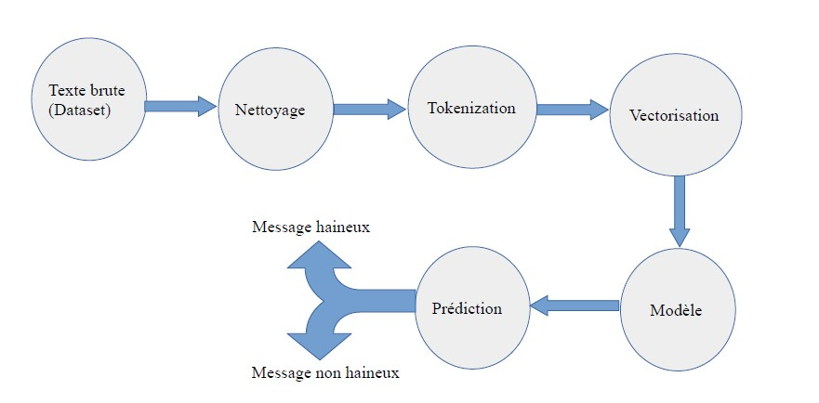
Architecture du modele et choix des bibliotheques
Notre projet dès le départ suit un ensemble d’étapes schématisé par la figure suivante :
Bibliothèques necessaires :
Pandas
Matplotlib.pyplot
NLTK (Natural Language Toolkit)
SCIKIT-LEARN
Etc……
8
Notes:
8

Slide 11
Implémentation du modele
Notes:
9

Slide 12
Implémentation du modele
  Choix des technologies:
  String
  Seaborn
  nltk
  Wordcloud
  stopwords de nltk
11
Notes:
11

Slide 13
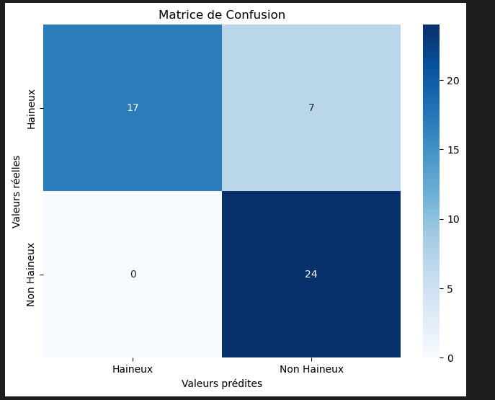
Implémentation du modele
  Evaluation du modèle:
12
Notes:
12

Slide 14
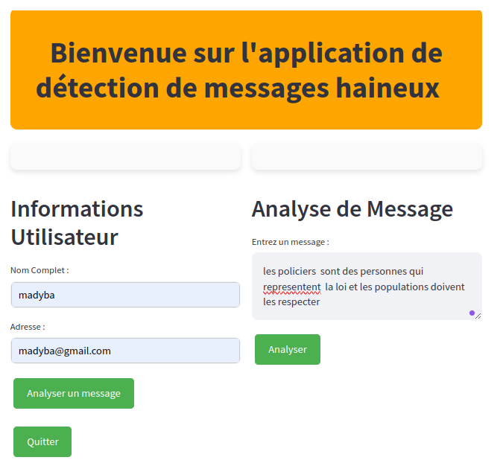
Fonctionnement de l’application
12
Notes:
12

Slide 15

CONCLUSION
Ce projet a démontré l'efficacité d'un modèle de régression logistique pour la détection automatique des messages à caractères haineux. En utilisant des techniques avancées de traitement du langage naturel et en entraînant le modèle sur un ensemble de données annotées
9
Notes:
9

Slide 16
MERCI
Notes:
13

